Slide 1
COGEMAS 2013

Slide 2
Neste ano reforçamos os mecanismos de gestão para a erradicação da pobreza extrema através do aumento da transferência de renda via BPC e PBF, e conseguimos articular importantes ações com o MDS para a inclusão produtiva dos beneficiários do Programa Bolsa Família e CadÚnico, através do Pronatec Brasil Sem Miséria em Minas Gerais. Outros avanços significativos para a gestão da política publica contaram com a participação do Cogemas/MG foram:

Slide 3
Encontro Regional / Sudeste
O Colegiado de Gestores Municipais do Estado de Minas Gerais, cumprindo o seu papel de órgão articulador dos gestores, técnicos e profissionais da Assistência Social, junto aos municípios, instâncias participativas e democráticas, avalia como positivo o ano de 2013.
A contribuição na realização do encontro regional Sudeste logo em março de 2013 que abriu o ano de trabalhos nos debates rumo à qualidade de serviços ofertados, com o compartilhamento das experiências exitosas entre os três entes federativos.

Slide 4
Debates regionais NobSuas
A disposição de contribuir para a melhoria e o entendimento da nova Nob Suas ensejou a realização das rodadas de debates públicos em cinco regiões de Minas culminando com a grande final em Belo Horizonte. Um espaço de capacitação e articulação da rede de atores do SUAS durante o primeiro semestre de 2013 - O Colegiado participou de todas elas.

Slide 5
Reuniões de Capacitação do COGEMAS
Debates importantes foram realizados em parceria com o MDS e a SEDESE/MG no intuito de capacitar, qualificar os trabalhadores e gestores.
A interlocução com o MDS tornou possível a vinda a Minas de técnicos, diretores e gestores do Ministério bem como várias reuniões de capacitação em Brasília com temas como:

Slide 6
* O Pacto de Aprimoramento do SUAS;
* O Reordenamento do Serviço de Convivência e Fortalecimento de Vínculos;
* Reordenamento do Serviço de Proteção Social Especial;
* O Cadastro Nacional de Entidades Sócio-Assistenciais;
* Implantação da Vigilância Sócio-Assistencial.

Slide 7
Conferências e Pré-conferências
A participação em várias pré-conferências e conferências em vários municípios de Minas Gerais foi oportunidade de avaliar e conferir a efetividade das políticas de assistência social bem como de discutir o papel de cada ente federativo na arena institucional, no território e na oferta dos serviços, culminando com a participação do colegiado na X Conferência Nacional de Assistência Social em Brasília.

Slide 8
Relação Institucional e Parcerias
Também encontros importantes no âmbito do estado foram realizados para debater e encaminhar soluções e providencias inadiáveis para as populações indígenas no âmbito do SUAS como a discussão via comissão de participação popular reunindo o MDS, a FUNAI e a SEDESE/MG, e também reuniões com a AMM-Associação Mineira dos Municípios com o objetivo de discutir uma melhores condições de trabalho para os servidores municipais.

Slide 9
Emendas ao PPAG
O Colegiado de Gestores também apresentou emendas via CPP (Comissão de Participação Popular) ao PPAG do Estado para aumento do cofinanciamento da proteção social especial em recursos e em equipamentos.

Slide 10
Reunião MDS e Colegiado
Articulação com o MDS para a avaliação de 2013 e a pactuação para 2014 do Programa Nacional de Acesso ao Ensino Técnico e Emprego – PRONATEC, Um total de 622 municípios aderiu ao Programa sendo que 430 já o executam. O encontro foi realizado a pedido do Colegiado à Comissão de Participação Popular da Assembleia Legislativa de Minas Gerais. Participaram também do debate o “Sistema S”(Sest, Senat, Senac, Senai e Senar), o Instituto Federal de Educação e Tecnologia(IFMG) e a Universidade Federal de Viçosa, que oferecem cursos do PRONATEC em todo o Estado.

Slide 11
Nós do Colegiado de Gestores Municipais de Assistência Social do Estado de Minas Gerais, sabemos dos desafios para 2014, e vislumbramos possibilidades reais de avanços em especial na expansão dos serviços e no aumento do patamar de sua cobertura; Na qualidade do serviço cada vez mais requerida dos nossos usuários, na formação continuada das nossas equipes que devemos assegurar e na redução progressiva das desigualdades regionais do nosso Estado.

Slide 12
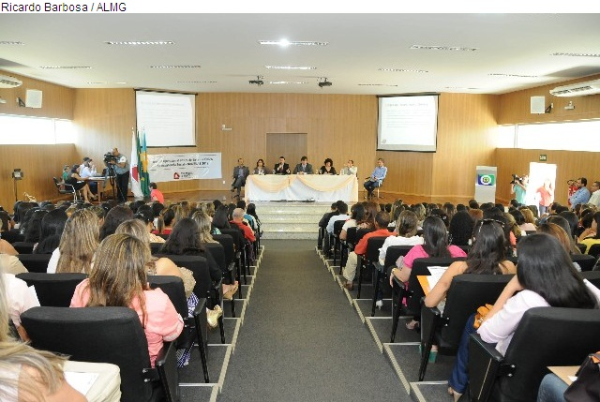
Debates NobSuas Montes Claros
Debates NobSuas Passos

Slide 13
Encontro Estadual da NobSuas

Slide 14
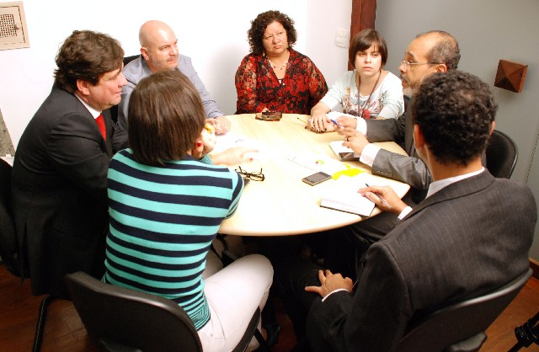
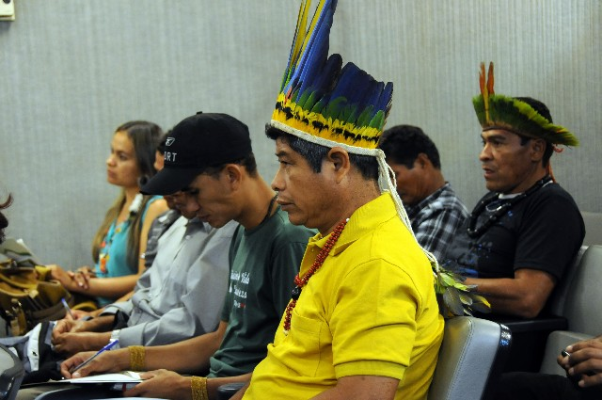
ALEMG/CPP/AMM - MDS – FUNAI - COGEMAS

Slide 15
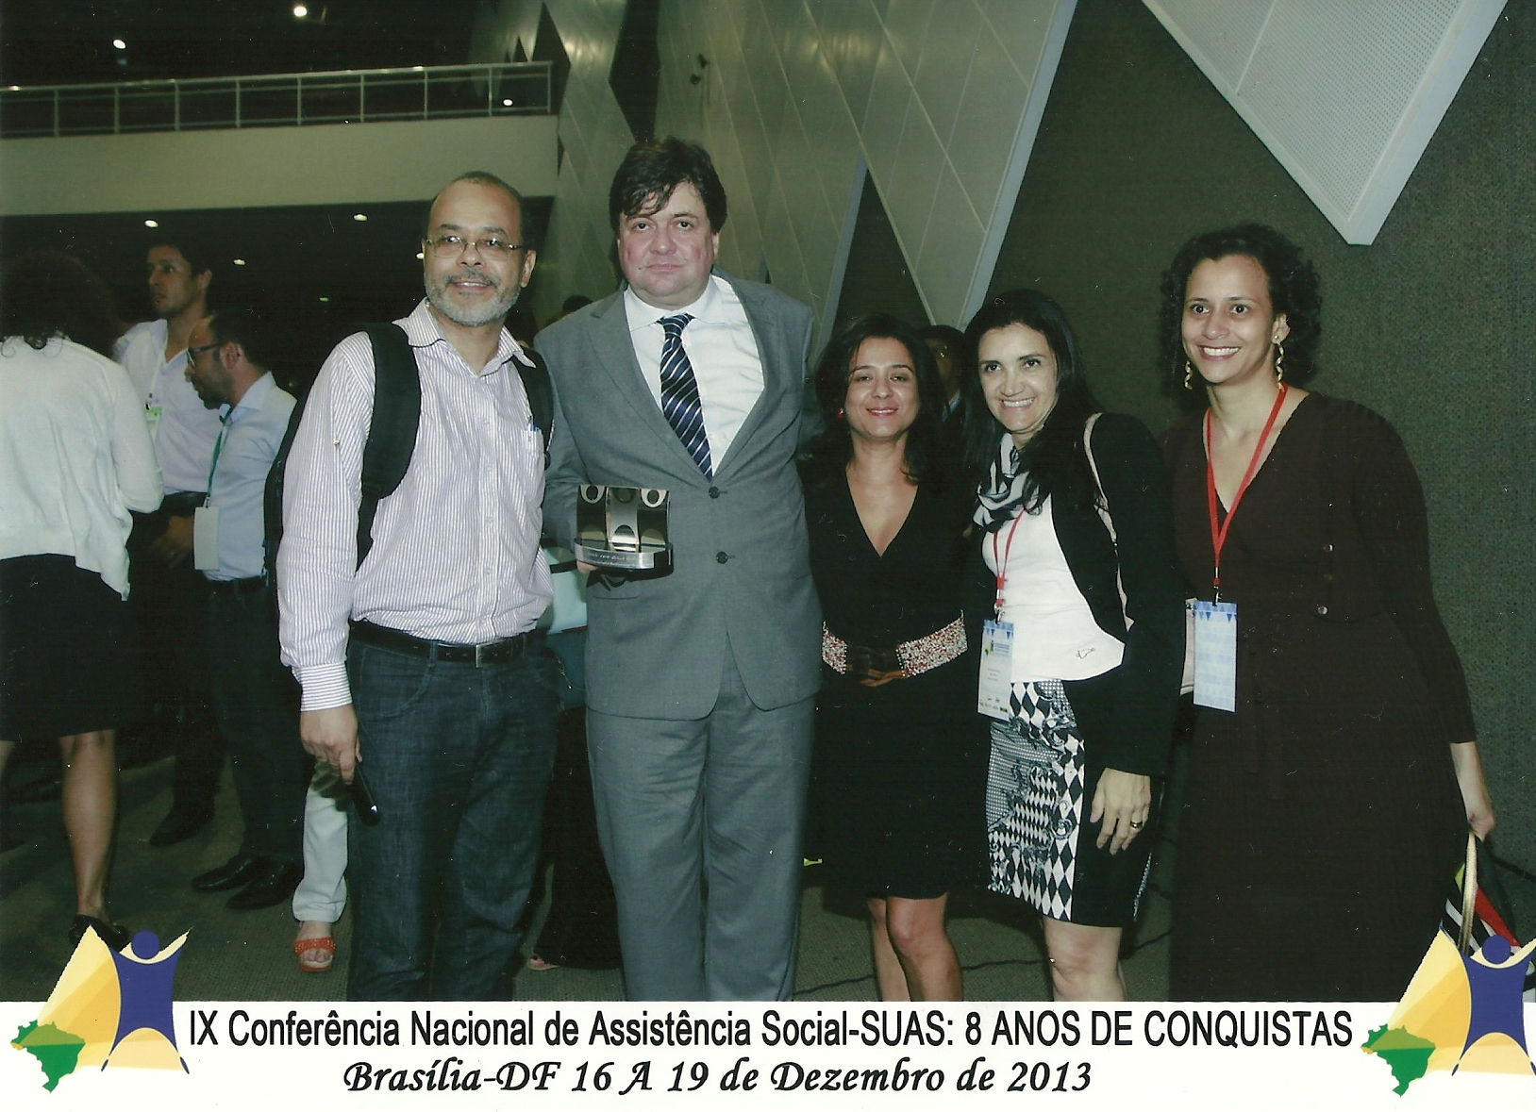

Slide 16
PRONATEC

Slide 17
Ordem do Mérito do Legislativo 2013

Slide 18
Obrigado
Endereço: Avenida Amazonas, 558 /5° andar-Centro.
Belo Horizonte-MG; CEP:30.180-001
Cnpj: 05.532.987/0001-09
Tel: (31) 3270.3615
E-mail: cogemas_mg@yahoo.com.br
Nosso site: www.cogemasmg.org.br

